Slide 1
ATAM

Slide 2
Engenharia de Software
Arquitetura de Software
Prof. Msc. Anderson Diniz Hummel

Slide 3
ATAM
Architecture Tradeoff Analysis Method
Método para avaliação da arquitetura de um sistema
Revela o quão bem a arquitetura satisfaz os seus objetivo

Slide 4
ATAM - Participantes
Time de avaliação
Grupo externo (3 a 4 pessoas)
Tomadores de decisão do projeto
Conhecedores do sistema ou com poder para altera-lo
GP, arquiteto,
Stakeholders da arquitetura
Envolvidos no desenvolvimento do sistema

Slide 5
ATAM - Resultados
Representação concisa da arquitetura
Arquitetura apresentada em 1 hora
Objetivos do sistema esclarecidos
Requisitos de qualidade em função dos cenários
Verificação dos riscos / não riscos

Slide 6
Fases do ATAM
Preparação
Avaliação
Avaliação (Continuação)
Follow-up

Slide 7
Fases do ATAM
Atividade | Participantes | Duração Típica
Preparação | Lider do time de avaliação e tomadores de decisão | Algumas semanas
Avaliação | Time de avaliação e tomadores de decisão | 1 dia
Avaliação (Continuação) | Time de avaliação, tomadores de decisão, stakeholders de arquitetura | 2 dias
Follow-up | Time de avaliação e o cliente da avaliação | 1 semana

Slide 8
Fases do ATAM
Avaliação
Apresentação do ATAM
Apresentação dos drivers de negócio
Funções mais importantes
Objetivos do negócio
Maiores interessados
Drivers arquiteturais
Apresentação da arquitetura
Informações arquiteturais importantes
Padrões arquiteturais, táticas e atributos de qualidade

Slide 9
Fases do ATAM
Avaliação
Identificando abordagens arquiteturais
Catalogação das abordagens utilizadas
Geração da arvore de atributos de qualidade
Utilidade -> Atributo de Qualidade -> Cenário
Cenário: Estímulo + Ambiente + Resposta
Cenários são ranqueados
Prioridade
Dificuldade em alcançar

Slide 10
Fases do ATAM
Avaliação
Analise das Abordagens Arquiteturais
Avaliação dos cenários com ranking maior
Verifica-se se o sistema irá atingir o atributo de qualidade

Slide 11
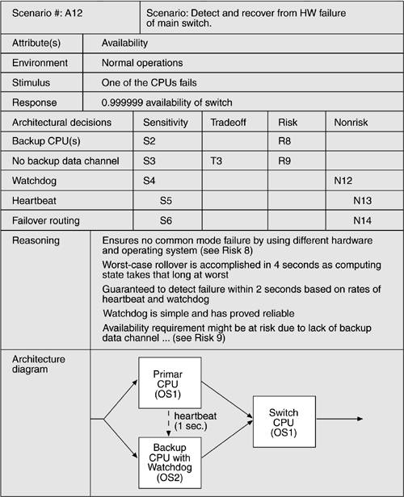
Fases do ATAM
Avaliação
Analise das Abordagens Arquiteturais

Slide 12
Fases do ATAM
Avaliação(Continuação)
Brainstorm e Prioritização dos Cenários
Brainstorm sobre novos cenários
Priorização
Analize da Abordagem Arquitetural
Os cenários são novamente ranqueados
Apresentação de Resultados
Abordagens arquiteturais
Cenários ranqueados
Arvore utilitária
Riscos/ não riscos
Pontos sensíveis e as restrições a capacidade

Slide 13
Exercício
Tendo em vista o modelo de avaliação ATAM, aplique este modelo em um conjunto de cenários do seu projeto.

